Slide 1
الاحصاء الاستدلالي الصف الثالث الاختبار التائي لعينتين مترابطتين
ا.م.د. صبا علي طلال

Slide 2
شروط اختبارالتائي لعينتين مترابطتين
شروطه
1- اختبار عينه واحده بختبارين أي نفس المجموعه ( الطلبه ) لهم درجتان درجه في الاختبار الأول مثل العلوم
ودرجه في الاختبار الثاني مثل الرياضيات
او درجه في الاختبار القبلي ودرجه في الاختبار البعدي
الفرضيه HO:M1=M2
خطوات الحل
1 – نستخرج الفرق بين اختبار الأول والثاني يعني طرح الأول من ثاني
2 – نربع الفروق ثم نستخرج متوسط $\text{d}\text{`}$ الفرق عن طريق جمع الاسئله وقسمتها على عددها
3 – نستخرج الانحراف المعياري بطريقه التربيعات

Slide 3
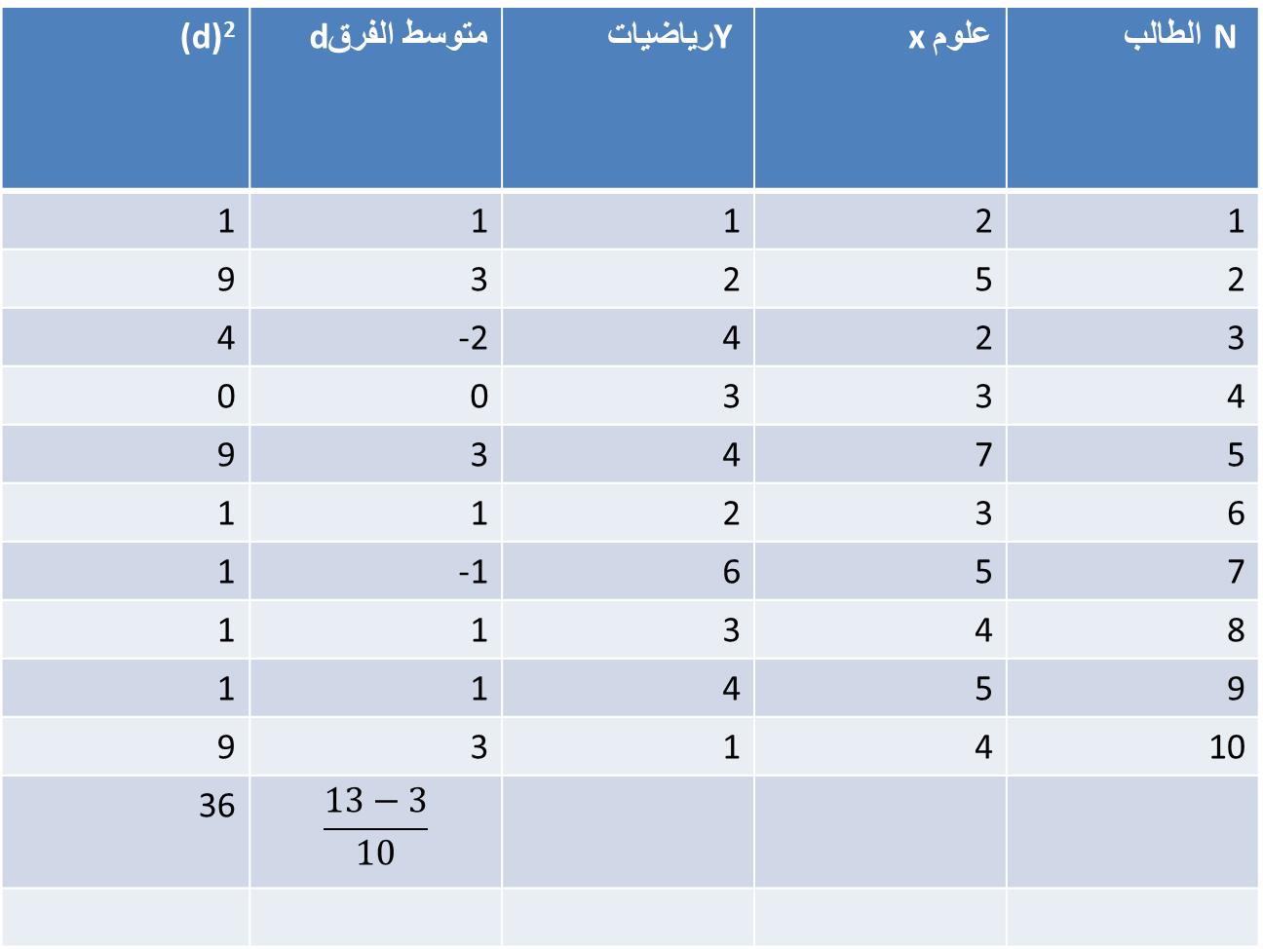
حصل 10 طلاب في أختبارين احدهما في علوم والاخر في الرياضيات اختبر الفرضيه الصفرية عند مستوى دلاله 0.05 اختبار التائي لعينتين مترابطتين
N الطالب | علوم x | Y رياضيات | متوسط الفرقd | (d)²
1 | 2 | 1 | 1 | 1
2 | 5 | 2 | 3 | 9
3 | 2 | 4 | -2 | 4
4 | 3 | 3 | 0 | 0
5 | 7 | 4 | 3 | 9
6 | 3 | 2 | 1 | 1
7 | 5 | 6 | -1 | 1
8 | 4 | 3 | 1 | 1
9 | 5 | 4 | 1 | 1
10 | 4 | 1 | 3 | 9
 |  |  | $$\frac{13−3}{10}$$ | 36

Slide 4
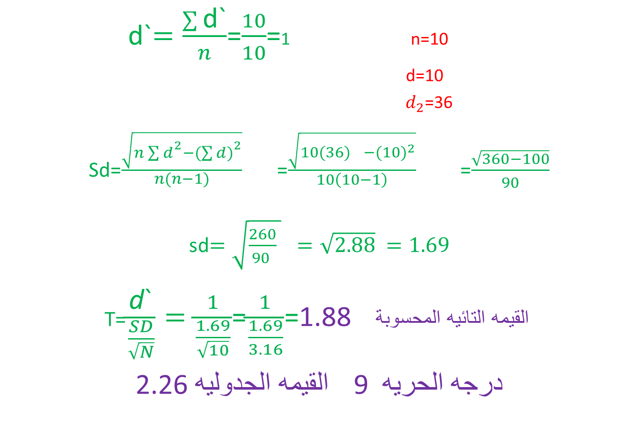
اختبري الفرق بين الاختبار الاول والثاني
d`$=\frac{\sum{\text{d}\text{`}}}{n}$=$\frac{10}{10}$=1 n=10
d=10
$d_{2}$=36
Sd=$\frac{\sqrt{{n\sum{d}}^{2}−{(\sum{d)}}^{2}}}{\begin{aligned}n(n−1) \\ \end{aligned}}$ =$\frac{\sqrt{{10(36)}^{}−{(10)}^{2}}}{\begin{aligned}10\left(10−1\right) \\ \end{aligned}}$ =$\frac{\sqrt{360−100}}{90}$
sd$=\sqrt{\frac{260}{90 } } =\sqrt{2.88} =1.69$
القيمه التائيه المحسوبة T=$\frac{\text{d}\text{`}}{\frac{SD}{\sqrt{N}}}=\frac{1}{\frac{1.69}{\sqrt{10}}}$=$\frac{1}{\frac{1.69}{3.16}}$=1.88
درجه الحريه 9 القيمه الجدوليه 2.26

Slide 5
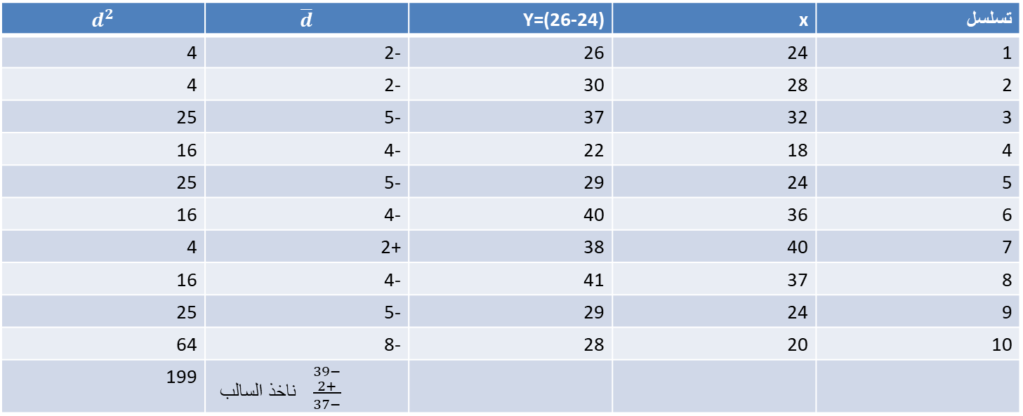
قام مدرس بأختبار طلبه عددهم 10 في ماده اللغه العربيه والاسلاميه وقام بختبار الفرض عندالمستوى0.05 اختبار تائي لعينتين مترباطتين
تسلسل | x | Y=(26-24) | $$\overline{d}$$ | $$d^{2}$$
1 | 24 | 26 | 2- | 4
2 | 28 | 30 | 2- | 4
3 | 32 | 37 | 5- | 25
4 | 18 | 22 | 4- | 16
5 | 24 | 29 | 5- | 25
6 | 36 | 40 | 4- | 16
7 | 40 | 38 | 2+ | 4
8 | 37 | 41 | 4- | 16
9 | 24 | 29 | 5- | 25
10 | 20 | 28 | 8- | 64
 |  |  | $\frac{\begin{aligned}39− \\ 2+\end{aligned}}{37−}$ ناخذ السالب | 199

Slide 6

حل السؤال الثاني
sd=$\frac{\sqrt{{n\sum{d}}^{}−{(\sum{d)}}^{2}}}{n(n−1)}$ = $\frac{\sqrt{{10×199−}^{}{(−37)}^{2}}}{90}$=$\frac{\sqrt{1990−1369}}{90 }$ 3.7 = $\frac{37−}{10}$ =$\overline{d}=\frac{\sum{d}}{n}$
= $\frac{\sqrt{6.21}}{90 }$ =$\sqrt{6.9 }$= 2.63
T=$\frac{\overline{d}}{\frac{sd}{\sqrt{n }}}$ =$\frac{3.7−}{\frac{2.63}{\sqrt{10}}}$ =$\frac{3.7−}{\frac{2.63}{3.16} } على يقسم$ =$\frac{3.7−}{0.83 }$ =4.45
القيمه المحسوبه 4.45
القيمه الجدوليه 2.26 نقبل البديله ونرفض الصفريه

